Slide 1

MATEMATIKA
5- sinf
MAVZU: BURCHAK BISSEKTRISASI

Slide 2

Yoyiq burchak bissektrisasi uni ikkita to‘g‘ri burchakka ajratadi. To‘g‘ri burchak yoyiq burchakning yarmiga, ya’ni 90° ga teng.
Burchakni teng ikkiga bo‘luvchi nur burchakning bissektrisasi deb ataladi.
A
C
E
$$•$$
•
O
B
A
O
B
Rasmda OE nur va AOB burchakning bissektrisasidir.

Slide 3

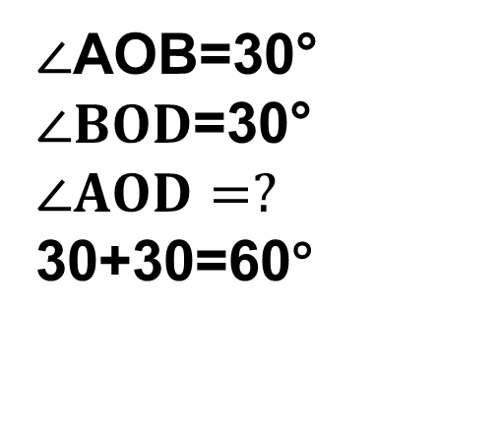
$∠$AOB=30°
$∠BOD$=30°$∠AOD=?$
30+30=60°
1-masala
Burchak bissektrisasi uning tomoni bilan 30° li burchak tashkil qilsa,
burchakning o‘zini toping.
A
B
30°
$$•$$
30°
O
D
Javob: AOD=60°

Slide 4

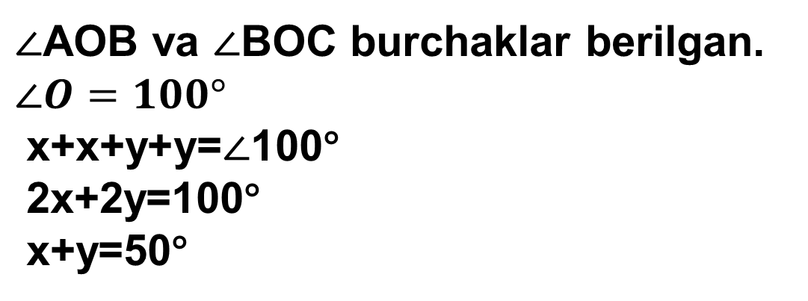
$∠$AOB va $∠$BOC burchaklar berilgan. $∠O=100°$ x+x+y+y=$∠$100°
2x+2y=100° x+y=50°
2-masala
AOB va BOC burchaklar yig‘indisi 100° ga teng. Ularning bissektrisalari orasidagi burchakni toping.
C
y
B
y
x
$$•$$
x
O
A
Javob: 50°

Slide 5
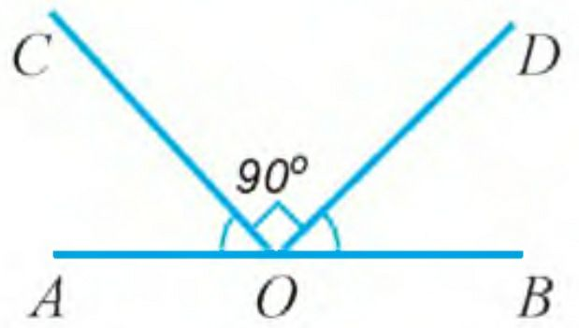
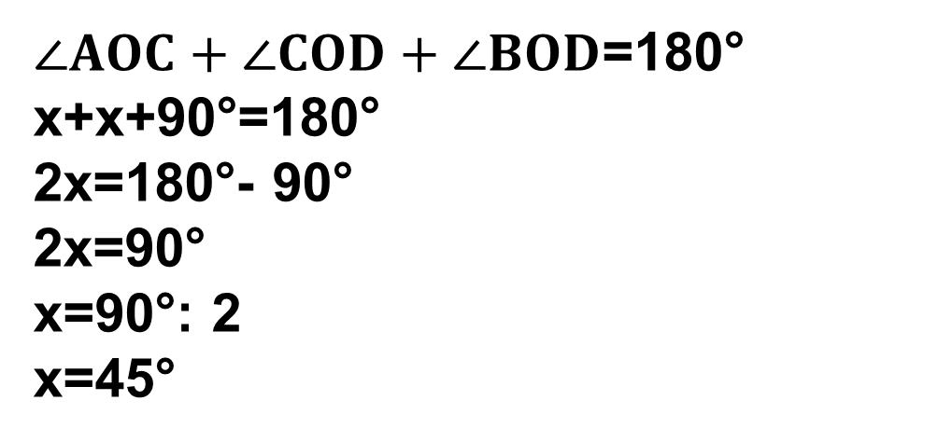
$∠AOC+∠COD+∠BOD$=180° x+x+90°=180°
2x=180°- 90°
2x=90° x=90°: 2 x=45°
553-masala
Rasmda $∠$COD – to‘g‘ri burchak va $∠$AOC=$∠$BOD bo‘lsa,$∠$AOC ni toping.
45°
45°

Slide 6
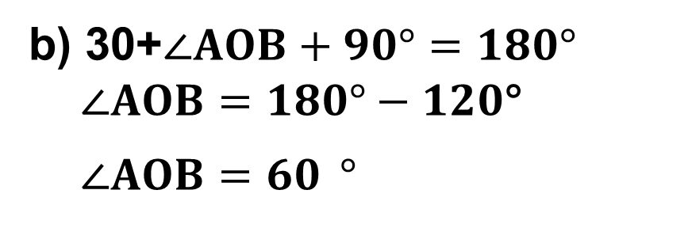

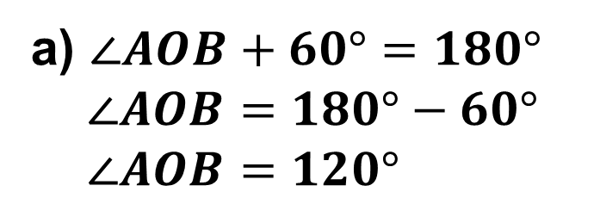


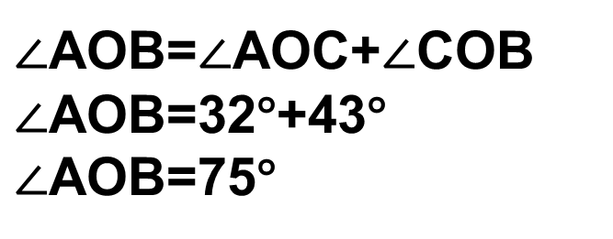
a) $∠AOB+60°=180°$
$∠AOB=180°−60°$
$∠AOB=120°$
556-masala
Rasmdagi AOB burchakning gradus o‘lchovini toping.
B
A
A
B
60°
120°
32°
C
$$•$$
60°
30°
$$•$$
A
O
C
C
$$•$$
43°
O
B
O
b) 30+$∠AOB+90°=180°$
$∠AOB=180°−120$°
$∠AOB=60$ °
$∠$AOB=$∠$AOC+$∠$COB
$∠$AOB=32°+43°
$∠$AOB=75°

Slide 7
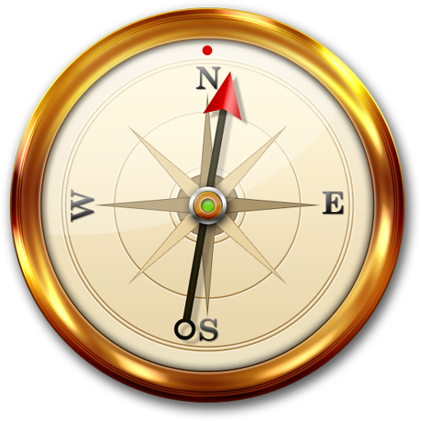
Bilimlarni boyitamiz
Rasmda kompas tasvirlangan. Bu asbob yordamida sayyohlar adashib qolmaslik uchun dunyo tomonlarini aniqlab, yonlaridagi xaritadan o‘zlari turgan joy va harakat yo‘nalishlarini bilib olishadi.
Shimol
Shimoliy G‘arb
Shimoliy Sharq
G‘arb
Sharq
Janubiy G‘arbiy
Janubiy Sharqiy
Janub

Slide 8
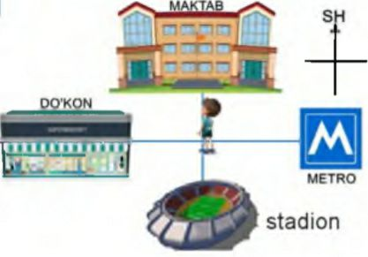
Maktab - Shimol
Metro - Sharq
Stadion – Janub
Do‘kon - G‘arb
561-masala
Kompasdagi dunyo tomonlaridan foydalanib nima qaysi tomonda turganini aniqlang.

Slide 9
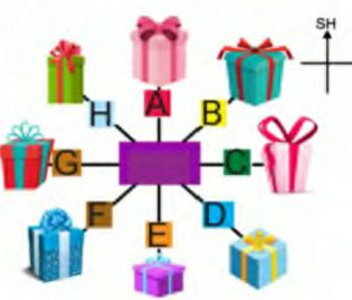
A=Shimol
B=Shimoliy sharq
C=Sharq
D=Janubiy sharqiy
E=Janub
F=Janubiy g‘arbiy
G=G‘arb
H=Shimoliy g‘arb
562-masala
Kompasdagi dunyo tomonlaridan foydalanib, qaysi sovg‘a qaysi tomonda turganini aniqlang.

Slide 10

Mustaqil bajarish uchun topshiriqlar
Darslikning 125-betdagi
566-, 567-, 568-masalalarni yechish.

